Slide 1

PAMÄŤ A MYSLENIE

Slide 2
Pamäť
je proces odrážania minulého prežívania vo vedomí človeka
v našom mozgu pamäti sa vytvárajú určité stopy zapamätávania, ktoré sa dejú v 3 fázach:
1. zapamätávanie: v mozgovej kôre sa utvárajú stopy pôsobením vonkajších a vnútorných podnetov
mimovoľný typ zapamätávania: bez úmyslu si niečo zapamätať
zámerný typ: vedomé zameranie na to, čo si máme zapamätať, je to zložitejší avšak účinnejší proces ako pri mimovoľnom type
2. podržanie/uchovanie v pamäti: ide o čas, ktorý uplynie od zapamätávania po vybavenie, reprodukciu
zabúdanie - je rozpad pamäťových stôp. Informácie sú v podobe stôp zafixované v bunkách a postupom času sa zoslabujú a rozpadávajú. Aby k tomu nedochádzalo, musí sa učebný materiál opakovať a precvičovať.
3. vybavovanie: oživovanie pamäťových stôp a uvedomenie si minulého prežívania
Realizuje sa: znovupoznanie - vybavenie si minulého zážitku, pri priamom pôsobení podnetov
spomínanie - vybavenie si niečoho bez vplyvu daného podnetu

Slide 3
Druhy pamäti
mechanická - bez logických súvislostí
logická - logické vyvodenie bez mechanicky zapamätaného textu
Podľa trvania: krátkodobá - na 1,2 minúty, možno pár sekúnd
dlhodobá - opakovanosť
Typy pamäti: názorná - zapamätané podnety prešli cez receptor, zrakový typ sluchový, pohybový...
slovno-logická - uplatňujú sa tu myšlienkové operácie, hľadanie súvislostí
citová, emocionálna - zapamätávanie citovo-zafarbených podnetov, zážitkov

Slide 4
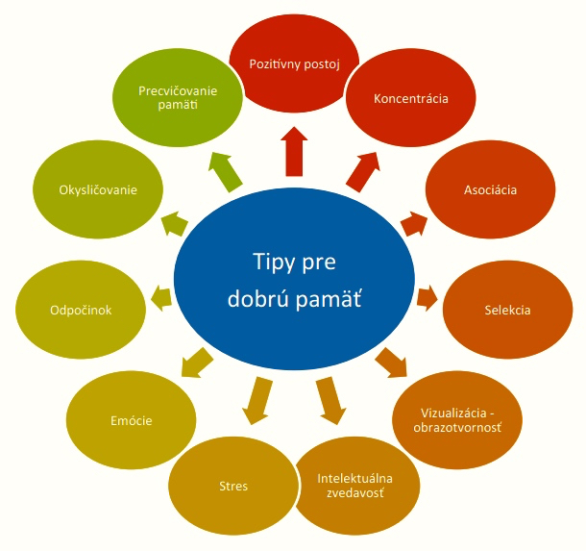

Slide 5


Slide 6

Myslenie
znamená vždy riešiť nejakú úlohu na základe už dosiahnutých poznatkov, z ktorých človek vyvodzuje isté závery
Výsledkom zmyslového poznania sú : pocity, vnemy, predstavy.
Výsledkom myšlienkového / logického / poznania sú: pojmy súdy, poučky, všeobecné zákonitosti.
Myslenie veľmi úzko súvisí s jazykom a rečou – čo je principiálny rozdiel medzi psychikou človeka a zvieraťa.

Slide 7
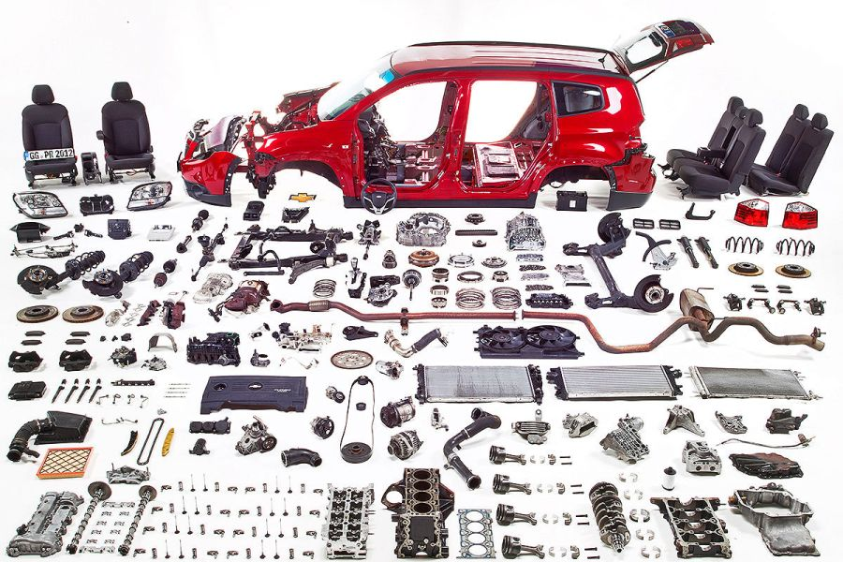
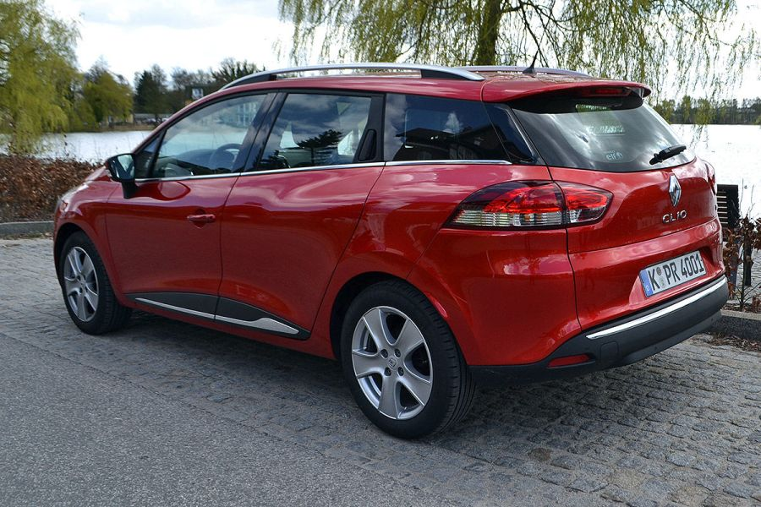
Myšlienkové operácie: analýza, syntéza, porovnávanie, zovšeobecnenie, abstrakcia.
Analýza:
rozdelenie objektu na jeho rozličné komponenty a časti.
Syntéza:
opak analýzy. Myšlienkové spájanie, zjednotenie vydelených častí.

Slide 8

Porovnávanie:
myšlienková operácia, pomocou ktorej zisťujeme podobnosť a odlišnosť medzi viacerými javmi a predmetmi.

Slide 9
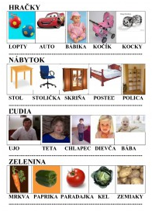
Zovšeobecnenie:
zovšeobecnenie je logický prechod od jednotlivého k všeobecnému. Je to určovanie spoločných zákonitostí predmetov a javov.

Slide 10
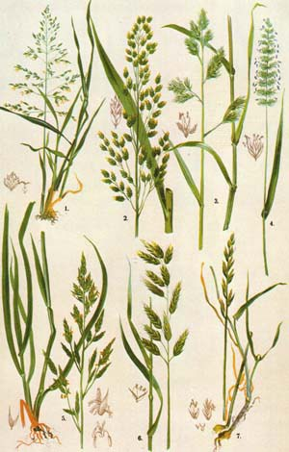
Abstrakcia :
oddelenie, vyčlenenie nejakej vlastnosti.
Konkretizácia:
spočíva vo vyhľadávaní konkrétneho prvku v danej triede

Slide 11
Formy myslenia: pojem - súd - úsudok
Pojem: základný prvok ľudského myslenia.
Súdy: myšlienkový proces sa uskutočňuje prostredníctvom súdov. Súd vyjadruje vzťah medzi 2 pojmami.
Môžu byť: pravdivé, nepravdivé.
Úsudok: vyjadruje vzťah medzi 2 a viacerými súdmi.
Proces myslenia začína problémom, otázkou. Problémová situácia, riešenie problému vyžaduje myšlienkovú aktivitu.
„Všetci ľudia sú smrteľní.“
„Sokrates je človek.“
„Čiže Sokrates je smrteľný.“

Slide 12
Motivácia myslenia: i myslenie je motivované = potreba poznania + detská zvedavosť
Osobitosti myslenia:
samostatnosť myslenia- neaplikovať staré riešenie
kritickosť myslenia- nepoddávať sa vplyvu cudzích myšlienok
pružnosť myslenia- schopnosť meniť plán, spôsob riešenia úloh
bystrosť / rýchlosť / myslenia
hĺbka myslenia- dostať sa až k jadru veci

